Slide 1

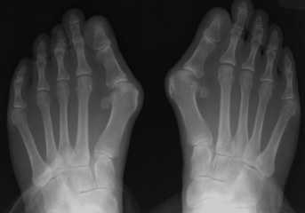



Toe Bone Twist 무지외반증 예방&관리 어플리케이션
Why
What
무지외반증이란?
환자 수 증가 & 합병증 위험
주기적인 예방&관리 솔루션 필요
발 상태 측정
사용자 발에
맞는 신발 추천
관리법 제공
엄지발가락이 안쪽으로 15도 이상 휘는 것
How
업데이트
1. 사진 촬영 후, 발 사이즈 측정
2. 스트레칭 동영상 직접 출력
3. 장바구니, 찜 모아보기, 상품 후기 작성
4. 튜토리얼 제공
발 사진 촬영
& 비교
다양한 데이터 기반
신발 추천
최신 소식 &
스트레칭 제공
2019.09.18 v1.3.0 작성자 [PM] 유채연 팀원: [PM] 유채연, [ENG] 임창민, [CM] 이원식, [QA] 이수현
1

